Slide 1

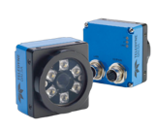

简单
VISION PLAN
专注
螺丝识别视觉方案（2D）
共创
共赢

Slide 2

01
项目描述
02
项目验证
目录
03
配置清单
04
逻辑流程
CONTENTS
05
评估结果&注意事项
06
售后服务

Slide 3

01
项目描述
●产品名称：螺丝
●识别内容：分类
●产品材质：金属
●产品颜色：黑
●检测区域(mm*mm)：1000.0 * 1000.0
●最小识别特征大小(mm)：5
●最大工作距离(mm)：不限制
●最小工作距离(mm)：不限制
●来料方式：料筐
●识别节拍(pcs/min)：30
●识别时产品运动速度(m/s)：0
●工作距离(mm)：1874
方案布局图

Slide 4

02
项目验证
参数名称 | 参数值
智能相机型号 | MV-SC6016M-00C-NNN/V2
智能相机类型 | 智能相机
相机接口类型 | Gigabit Ethernet(1000Mbit/s)
相机像素 | 1408 * 1024
镜头型号 | FA0601C
镜头品牌 | 长步道/CHIOPT
镜头焦距 | 6mm
镜头接口 | C
A(工作距离) = 1874mm, B(视野宽度) = 1104mm, C(视野长度) = 1517mm
视野图

Slide 5
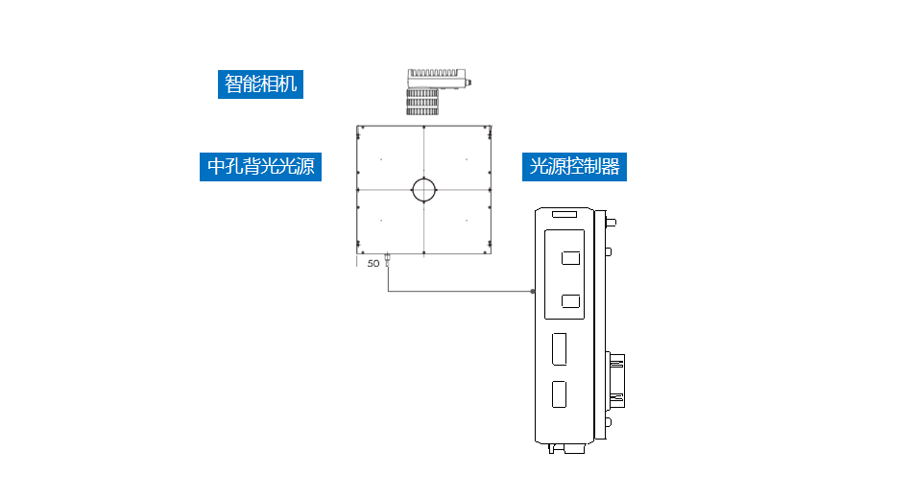
03
配置清单
系
统
构
成

Slide 6

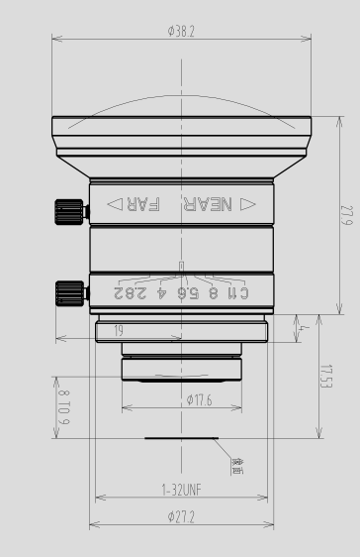
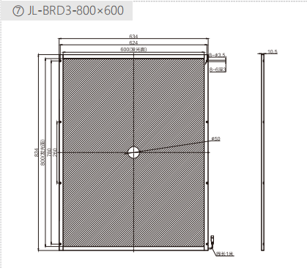
03
配置清单
相机尺寸图
光源尺寸图
镜头尺寸图

Slide 7
03
配置清单
序号 | 名称 | 型号 | 单位 | 数量 | 厂家
1 | 智能相机 | MV-SC6016M-00C-NNN/V2 | 台 | 1 | 海康威视/hikvision
2 | 镜头 | FA0601C | 个 | 1 | 长步道/CHIOPT
3 | 光源 | JL-BRD3-800×600 | 个 | 1 | 嘉励/jiali
4 | 工控机 | - | 台 | 1 | -
5 | 显示器 | - | 台 | 1 | -
6 | 软件 | SCMVS | 套 | 1 | 海康威视/hikvision

Slide 8
04
逻辑流程
逻辑流程
├── 图像采集
│ ├── 相机参数设置
│ │ └── 配置相机分辨率以满足最小识别特征5mm的精度要求
│ │ └── 设置静态触发模式（因产品静止）
│ └── 光源控制
│ └── 调整光源亮度至金属表面反光可控状态
│ └── 启用均匀照明以消除黑色螺丝的阴影干扰
├── 预处理
│ ├── ROI区域设置
│ │ └── 绘制四边形ROI覆盖1000×1000mm检测区域
│ └── 位置修正配置
│ └── 开启独立位置修正使能（默认订阅基准图配置）
├── 注册分类
│ ├── 检测区域配置
│ │ └── 确认ROI覆盖完整螺丝特征区域
│ ├── 模型训练
│ │ ├── 手动注册
│ │ │ └── 导入50张不同角度/状态的螺丝样本图像
│ │ │ └── 绘制四边形ROI标注螺丝主体区域
│ │ │ └── 设置存储注册图像选项为开启
│ │ └── 外部导入
│ │ └── 导入预训练的螺丝分类模型文件（命名符合规范）
│ ├── 参数设置
│ │ └── 前K个类别：设置为1（仅输出最高置信度类别）
│ │ └── 最小相似度：设置为0.85（根据样本测试调整）
│ └── 判断依据
│ └── 选择类别判断
│ └── 设置目标类别为"合格螺丝"（与注册样本一致）
├── 结果处理

Slide 9
04
逻辑流程
│ ├── 输出配置
│ │ └── 设置OK/NG结果输出至指定IO端口
│ └── 数据记录
│ └── 启用相机存图管理保存NG样本图像
└── 通信处理
└── Modbus通信
└── 配置寄存器地址输出分类结果状态码

Slide 10
05
评估结果&注意事项
05 评估结果 & 注意事项
现场环境
相机安装
物料一致性
风险点：金属黑色螺丝易因反光或阴影导致识别误判
解决方案：采用中孔背光源实现均匀照明，消除阴影干扰
风险点：1874mm工作距离可能导致视野覆盖不全或图像畸变
解决方案：使用固定支架调整相机角度，确保ROI区域完整覆盖
风险点：螺丝批次差异（如尺寸/表面氧化）可能影响分类准确率
解决方案：定期更新注册样本库，增强模型对物料变化的适应性

Slide 11

06
售后服务
该设备上线后使用初期，我们会派专人进行全程跟踪；
处理解决可能发生的设备异常；
对现场人员进行培训指导；
设备调试完成后：售后服务一年；
若客户提出设备升级需求，我们会及时为您提供升级新方案。

Slide 12





机器视觉方案提供商
0535-2162897
www.ytzrtx.com
image@ytzrtx.com
山东省烟台市经济技术开发区泰山路86号内1号

